Slide 1
Software analyse
Theorie Hfst 3
Koen Van Eyken

Slide 2
Inhoud
Diagrammen
Requirements vergaren
Notes:
2
2
2
2

Slide 3
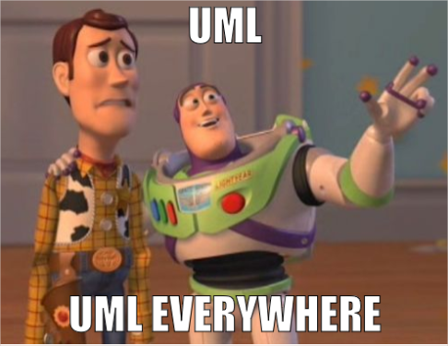
Diagrammen
Notes:
3
3
3
3

Slide 4
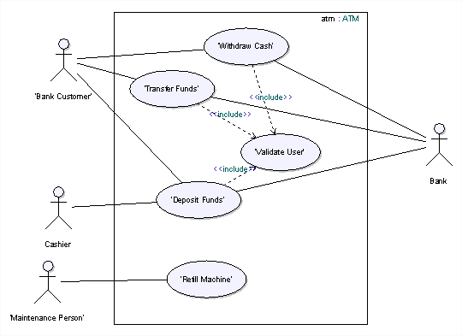
Diagrammen
Use Case diagram:
systeem gebruikt door externen
Notes:
4
4
4
4

Slide 5
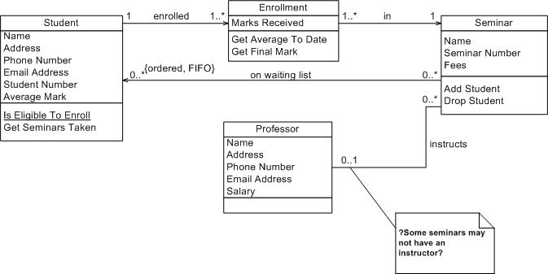
Diagrammen
Klassediagram:
statische structuur
systeem weergegeven als klassen en hun relaties
Notes:
5
5
5
5

Slide 6
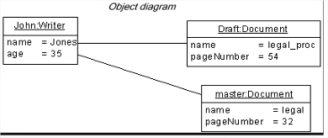
Diagrammen
Objectdiagram:
statische structuur
systeem weergegeven als objecten en hun relaties
Notes:
6
6
6
6

Slide 7
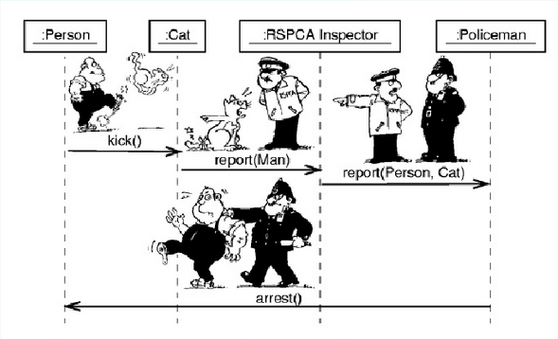
Diagrammen
Sequentiediagram:
volgorde in tijd van events die in systeem verstuurd/ontvangen worden
Notes:
7
7
7
7

Slide 8
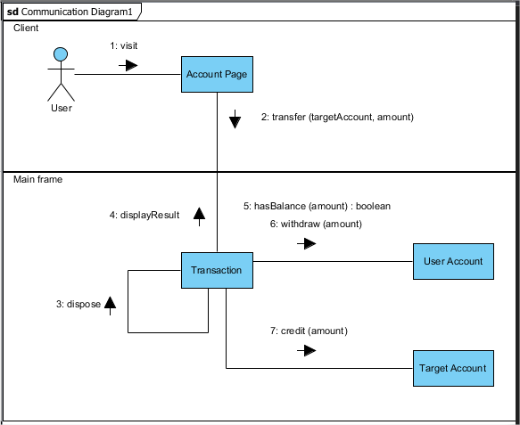
Diagrammen
Communicatiediagram:
hoe objecten samenwerken om doel te bereiken
Notes:
8
8
8
8

Slide 9
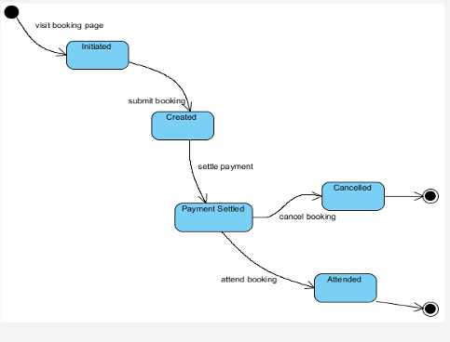
Diagrammen
Toestandsdiagram:
toestanden waarin object zich kan bevinden gedurende levensloop
Notes:
9
9
9
9

Slide 10
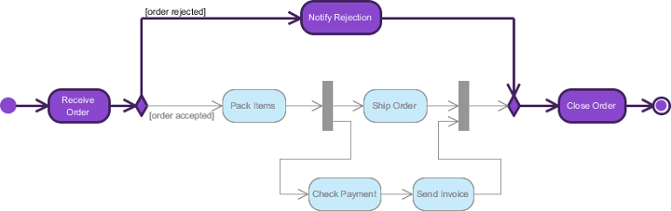
Diagrammen
Activiteitsdiagram:
activiteiten door deel van systeem uitgevoerd (inclusief parallelisme)‏
Notes:
10
10
10
10

Slide 11
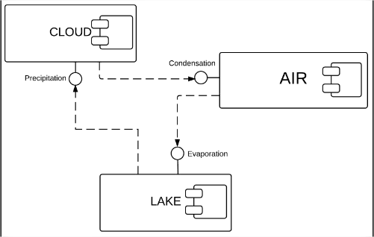
Diagrammen
Componentdiagram:
- verdeling van systeem in componenten en relaties tussen componenten
Notes:
11
11
11
11

Slide 12
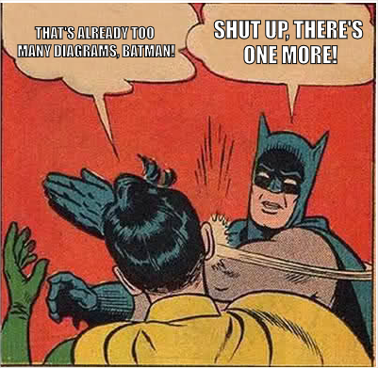
Diagrammen
Notes:
12
12
12
12

Slide 13
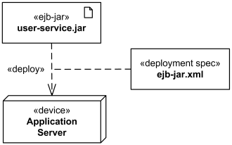
Diagrammen
Deploymentdiagram:
- softwarecomponenten worden gebruikt in bepaalde systeemconfiguratie
Notes:
13
13
13
13

Slide 14
Diagrammen - Classificatie
Requirementsdiagram
Statisch diagram
Dynamisch diagram
Implementatie diagram
Notes:
14
14
14
14

Slide 15
Diagrammen - Classificatie
Requirementsdiagram
Statisch diagram
Klassediagram
Objectdiagram
Dynamisch diagram
Sequentie- en communicatiediagram
Toestandsdiagram
Activiteitsdiagram
Implementatie diagram
Componentdiagram
Deploymentdiagram
Use case diagram
Notes:
15
15
15
15

Slide 16
Diagrammen - Fases
Diagrammen groeien steeds mee met de ontwikkeling.
Als documentatie? Tijdig updaten!
Verschillende projectfases. Wanneer welk diagram gebruiken?
Requirements vergaren
Analyse
Ontwerp
Ontwikkeling
Notes:
16
16
16
16

Slide 17
Diagrammen - Fases
Requirements vergaren
Wat wil de klant?
Analyse
Wat zijn de functionele concepten?
Alle termen die in diagrammen worden gebruikt komen uit het domein
Verstaanbaar door domeinexperten
→Use-case diagrammen
→Klassediagram, sequence diagram
Proces?
→ activiteitdiagrammen
Notes:
17
17
17
17

Slide 18
Diagrammen - Fases
Ontwerp
Welke architectuur?
Niet-functionele eisen
→Toestands- en activiteitdiagrammen
→Communicatiediagram
Implementatie
Programmatie van alle klassen uit klassediagram
Opdelen in componenten
→Aanpassingen klassediagram en sequencediagram
→Component- en deploymentdiagram
Notes:
18
18
18
18

Slide 19
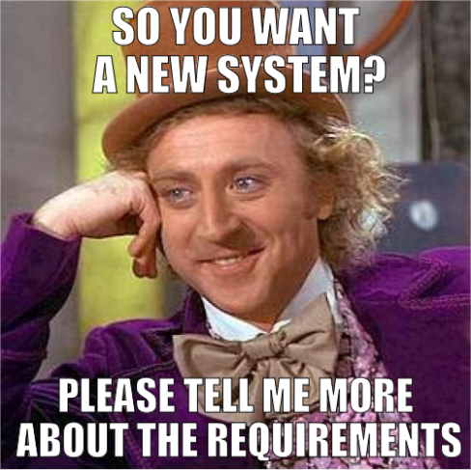
Requirements vergaren
Notes:
19
19
19
19

Slide 20
Requirements vergaren
Redenen
weten niet wat ze willen
willen zich niet vastpinnen op geschreven requirements
dringen aan op nieuwe requirements nadat planning en kosten vastliggen
communicatie met developers is traag
doen vaak niet mee aan reviews of zijn niet in staat ze te doen
zijn niet technisch onderlegd
verstaan software ontwikkelingsproces niet
…..
Notes:
20
20
20
20

Slide 21
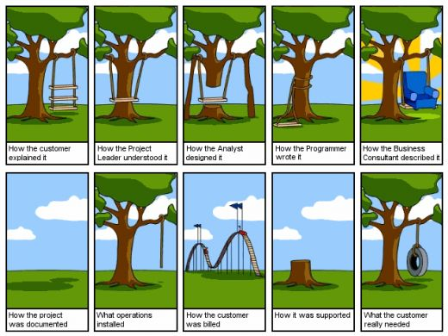
Requirements vergaren
Notes:
21
21
21
21

Slide 22
Requirements vergaren
Notes:
22
22
22
22

Slide 23
Requirements vergaren
Requirements verzamelen
Structureren van systeemvereisten
Te weten komen van alle vereisten
Nieuwsgierigheid
Onpartijdigheid (t.o. Business en IT)
Beperkingen verminderen
Aandacht voor details
Herbezinning
Notes:
23
23
23
23

Slide 24
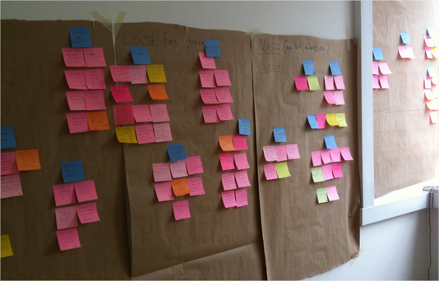
Requirements vergaren
Brainstorming
Team samenbrengen, ideeën delen, communiceren
Expectation management!
Notes:
24
24
24
24

Slide 25
Requirements vergaren
Interviewing
Enquête oude systeem / verwachtingen nieuwe systeem
Gesloten vragen → niets nieuws, wel keuzes
Open vragen /meerkeuzevragen → consolideren
Notes:
25
25
25
25

Slide 26
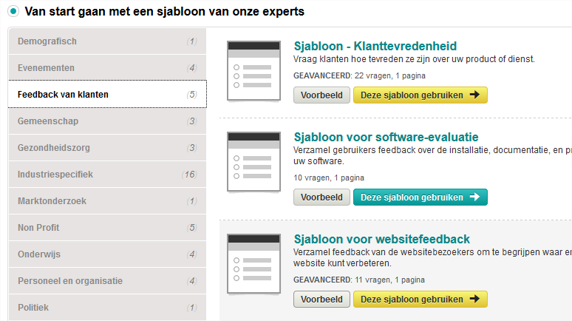
Requirements vergaren
Vragenlijsten
B.v. via https://nl.surveymonkey.com ) met statistieken
Notes:
26
26
26
26

Slide 27
Requirements vergaren
Observeren werknemers
- Ze doen niet wat ze zeggen/denken dat ze doen
- Op voorhand duidelijk doel aangeven
- Juiste/meerdere mensen observeren
- “walk the path” (tijd, onwil vs buy-in)
Notes:
27
27
27
27

Slide 28

Requirements vergaren
Bedrijfsdocumenten
Notes:
28
28
28
28

Slide 29
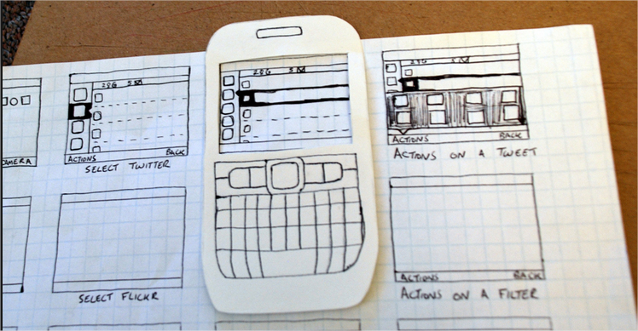
Requirements vergaren
Prototyping
Papier, mock-up tools zoals https://balsamiq.cloud, mockupbuilder.com, …
Notes:
29
29
29
29

Slide 30
Vragen?

